Slide 1
Kollegial sparring mellem vejledere Temamøde og
Træning 1

Slide 2
Dagens formål og udbytte
FORMÅL FOR OPLÆRINGSSTEDET
Øget trivsel, kollegialt fællesskab og fælles faglighed for vejlederne gennem systematisk afholdelse af sparringsmøder.
Øger kvaliteten og ensartetheden i vejledningen, og understøtter
arbejdspladsen som et stærkt fagligt oplæringssted.
Bidrager til et tydeligt og trygt fælles læringsmiljø for eleverne
UDBYTTE FOR VEJLEDERE​
Styrker vejledernes faglige, refleksive og pædagogiske kompetencer gennem systematisk sparring.
Et kollegialt arbejdsfællesskab, der giver øget motivation og tryghed i vejlederrollen.
Udvikling og sikring af en fælles faglig funderet vurdering af elever.
UDBYTTE FOR ELEVER​
Skaber et mere sammenhængende og professionelt læringsmiljø med ensartet vejledning.
Øger oplevelsen af grundige og gennemsigtige vurderinger af læring og progression.
Fremmer elevernes trivsel og læringsudbytte gennem trygge, engagerede og kompetente vejledere.

Slide 3
Intro til kollegial sparring
Typiske situationer med forskellige sparringssamtaler:
A) Samtalen i ” køkkenet/ved kaffemaskinen” som typisk handler om at
finde en løsning eller give et råd her og nu.
B) Kollegial sparring er en aftalt rammesat samtale hvor I søger at skabe
refleksioner og forskellige perspektiver og handlemuligheder.
I skal lære at afholde ’en aftalt rammesat samtale’ med hinanden.

Slide 4
Roller i Kollegial Sparring:
Introduktion til rollefordeling:
Samtaleleder-rollen:
Har fokus på at sætte rammen for samtalen med de 3K’er. Sæt rammen:
Kontakt: Øjenkontakt og tryghed. Er alle med, klar og fokuseret? Mobil og PC-politik?
Kontekst: Hvordan sidder vi i rummet? Vær skarp på formålet med kollegial sparring: at være nysgerrig og have fokus på at udforske de mange perspektiver.
Kontrakt: Hvad skal vi i dag? Hvem skal hvad? Er der en fokusperson med en case? Eller en fælles case? Tid?
Har fokus på at stille nysgerrige spørgsmål til fokuspersonen og sagen.
Fokusperson-rollen:
Har en case/dilemma/problematik
Hjælpegruppen:
Gruppen af kollegaer hvis I er flere end to kollegaer til kollegial sparring

Slide 5
Metoder til Kollegial Sparring
Der er mange forskellige metoder man kan bruge til en Kollegial Sparring.
Vi tager udgangspunkt i:
Individuel sparring (fokus for i dag)
  Interview – ikke samtale
  Hjælpegruppe til flere perspektiver
Fælles Sparring (introduceres på temamøde 2)

Slide 6
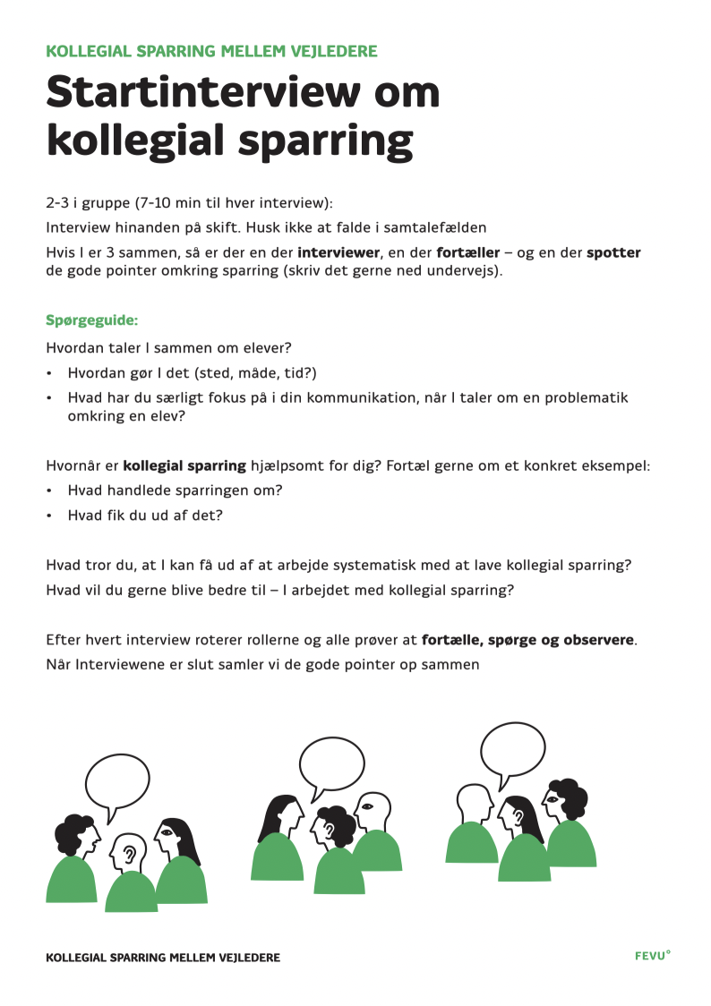

Slide 7
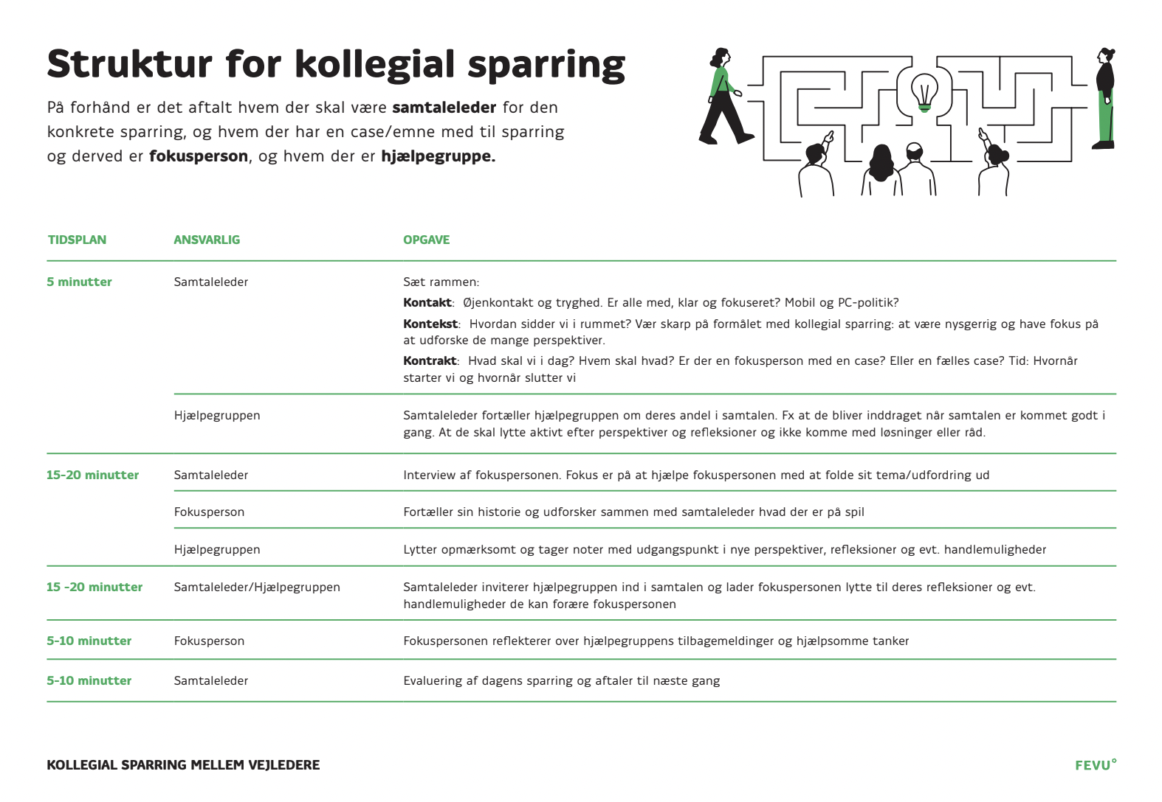

Slide 8
FAKTA
Hvad har du taget med til sparring I dag?
Kan du give et konkret eksempel på udfordringen?
Hvem var involveret?
Hvorfor er det en udfordring for dig?
Hvem er det ellers en udfordring for?
Hvad kunne du gøre, for at få denne forandring til at gå igang? Eller leve bedre med udfordringen?
Er der nogen der skal hjælpe dig, eller er der andre der skal involveres?
Så hvad tager du indtil videre med dig fra den her sparring?
1
4
FORTID
FREMTID
Hvad mener de andre, der var involveret, er udfordringen?
Hvorfor er det en udfordring for dem?
Hvem kunne ellers hjælpe dig med at blive klogere på din udfordring
Er der noget i din udfordring du er blevet mere nysgerrig på?
Vil du gerne forandre på det der skete, eller vil du gerne ændre perspektiv på det der skete?
Hvad kunne du ønske dig, blev anderledes?
Hvad tror du, andre, der er involveret i din forandring ønsker sig anderledes?
Hvad ville være den mindste forandring, der ville være et skridt i den rigtige retning?
2
3
REFLEKSION

